Slide 1
Inleiding Java

Slide 2
Klasse
Primitieve types
Methodes
Access level modifiers(public private)
Constructor
Zelf een klasse maken

Slide 3
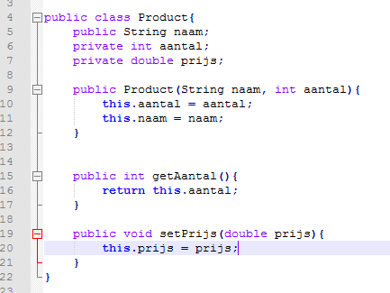
Klasse = blauwdruk van een object
Declaratie
Velden
Constructor
Methodes

Slide 4
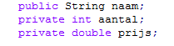
Veld
(instantie)variabele
Access modifier
Type
Naam

Slide 5
Primitieve types
int
double
long
char
byte
boolean

Slide 6
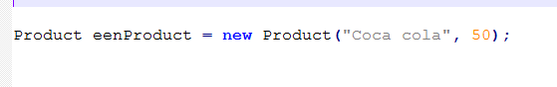
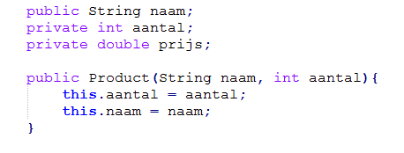
Object aanmaken
“new” sleutelwoord
Constructor word opgeroepen
Parameters

Slide 7
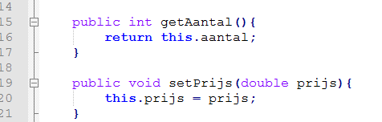
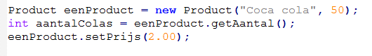
Methodes
“getter”
“setter”

Slide 8
Opdracht
Product klasse met lege methodes
Testen met Junit
https://github.com/CrolletYari/SessieOpleidenEnBegeleidenGoed

